Slide 1


LGAD传感器介绍与研究进展
赵梅（中科院高能所）
Mei Zhao(IHEP)
2025.02.17

Slide 2
目录
LGAD传感器简介
DC-LGAD研究状况
AC-LGAD结构参数讨论
应用前景

Slide 3
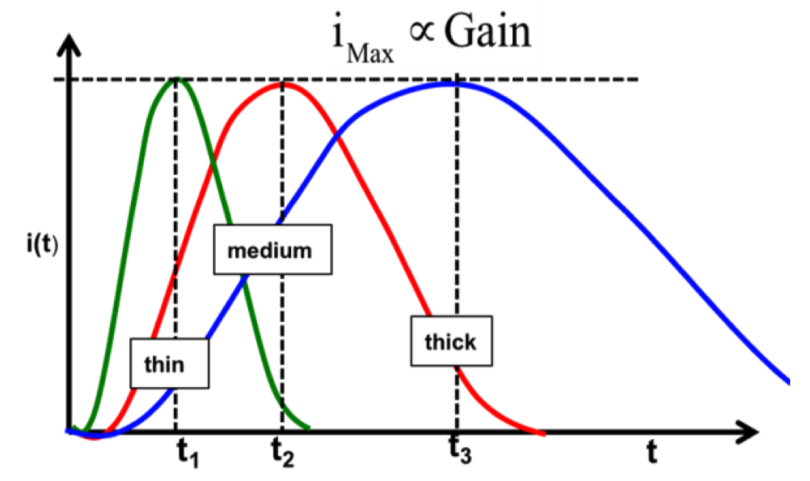
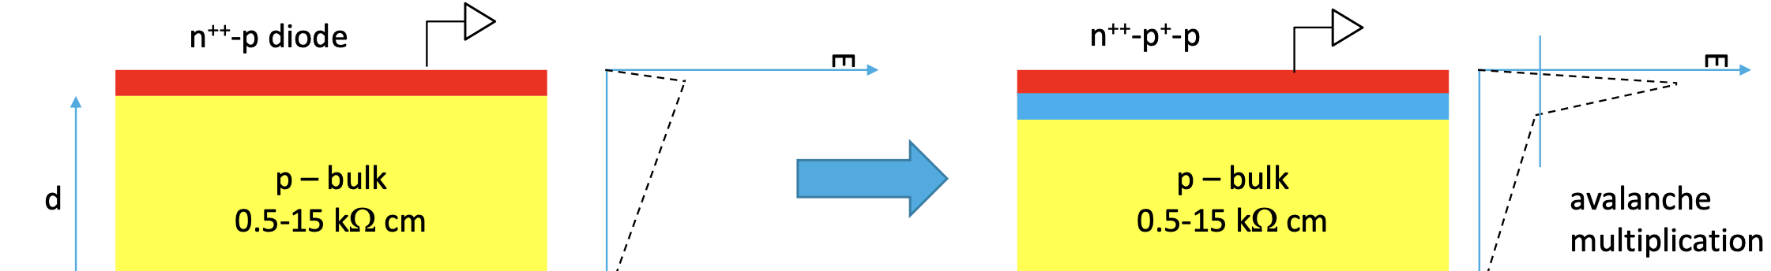
LGAD简介
LGAD：低增益雪崩二极管
时间分辨精度<35ps
相比于PIN，在n++和衬底间加入了p+增益层
工作于线性区，增益10-50，信噪比大
有效探测厚度50um，信号上升时间小
一般的 PIN结传感器
低增益雪崩硅传感器
P和N之间多了一层额外的增益区
P+ gain layer
300-400um
50um

Slide 4
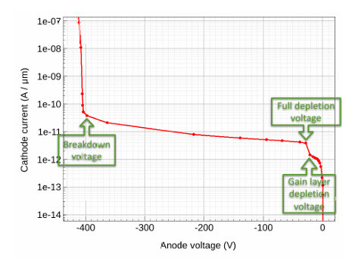
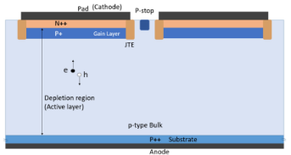
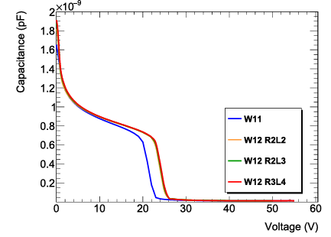
IV
CV
结构与功能：
增益区：n++，p+
JTE：像素边缘防止过早击穿
P-stop：像素间隔离

Slide 5
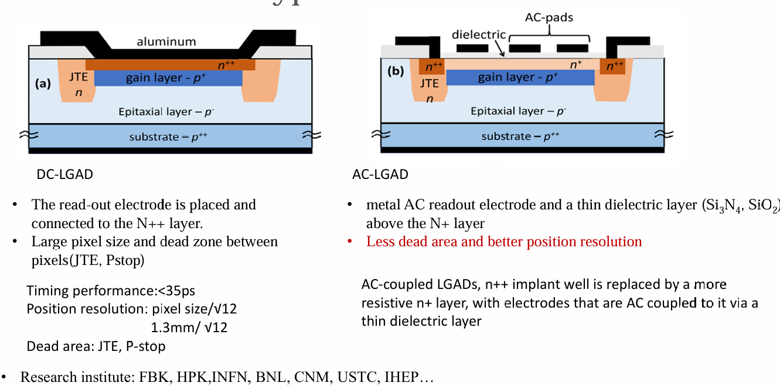
LGAD 类别

Slide 6
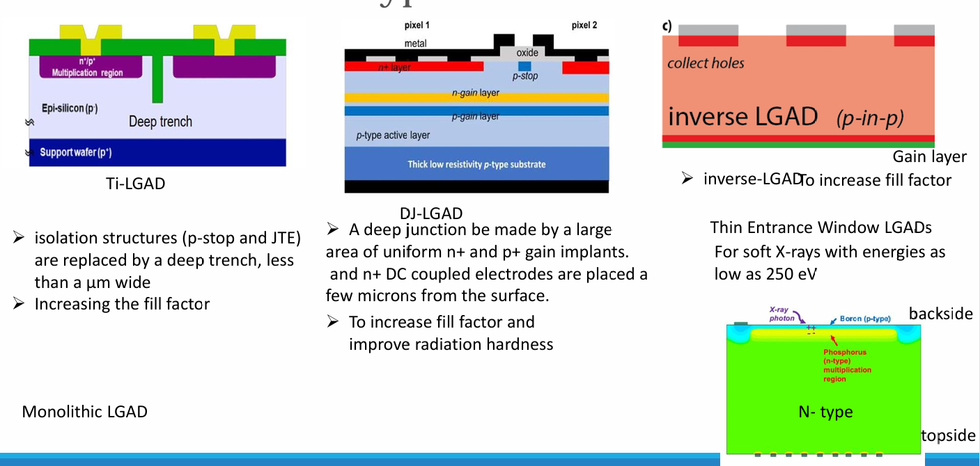
LGAD 类别

Slide 7
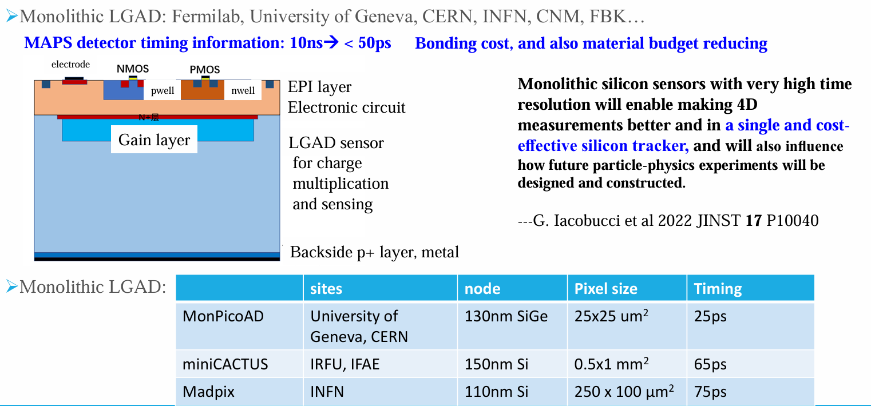
Monolithic LGAD

Slide 8
LGAD应用与研究单位
应用：
1、粒子物理实验时间探测器
欧洲：ATLAS HGTD
CMS ETL
中国：CEPC OTK&TOF
美国：EIC
2、束流监测
3、光源应用
4、医疗应用
国内外研究单位：
美国 BNL，Fermilab，SLAC，UCSC
日本 HPK滨松
西班牙 CNM
意大利 FBK
英国 Micron， Diamond光源
瑞士 PSI
巴西 USP，天狼星光源
中国 IME， IHEP，USTC，NDL

Slide 9
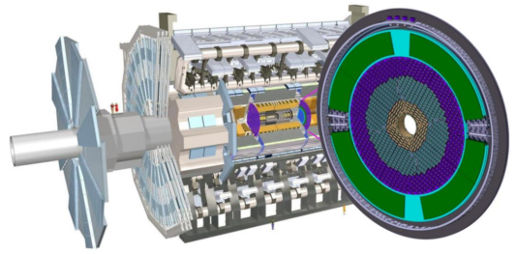
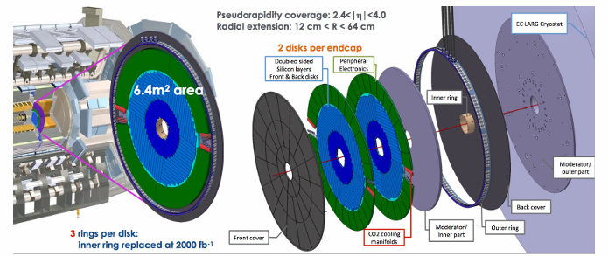
高颗粒度时间探测器
HGTD： High Granularity Timing Detector
高精度的时间信息被用来解决粒子堆积问题，并改善粒子重建性能，提高探测器的性能
探测器面积：6.4m²
圆盘半径：11cm-100cm
读出通道数：三百多万
时间精度：35ps-70ps
辐照要求：2.5x10¹⁵n_{eq}/cm²(中子), 2MGy(TID)

Slide 10
HGTD LGAD需求
HGTD项目总体需求约21000颗LGAD器件
性能要求:
 | 指标要求
像素尺寸 | 1.3mm x 1.3mm
像素阵列 | 15x15
时间分辨性能 | 35ps(辐照前)，70ps（辐照后）
收集电荷性能 | >15fC(辐照前) ，>4fC(辐照后)
抗辐照性能 | 2.5x10¹⁵n_{eq}/cm²(中子), 2MGy(TID)
探测效率 | 97% （辐照前）95% （辐照后）
At Bias voltage<550V

Slide 11
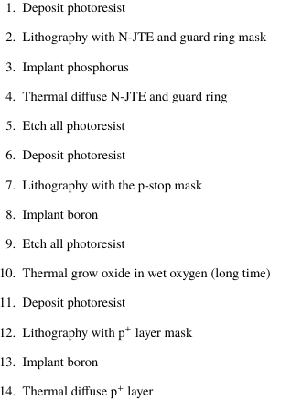
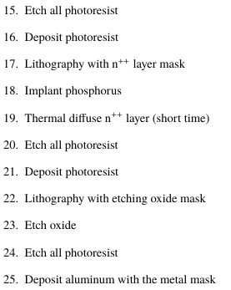
DC-LGAD制备工艺步骤
工艺仿真与步骤
除掺碳工艺之外的工艺流程
Design and fabrication of Low Gain Avalanche Detectors (LGAD): a TCAD simulation study, 2019
每一步的注入能量剂量，结构尺寸
吴科伟

Slide 12
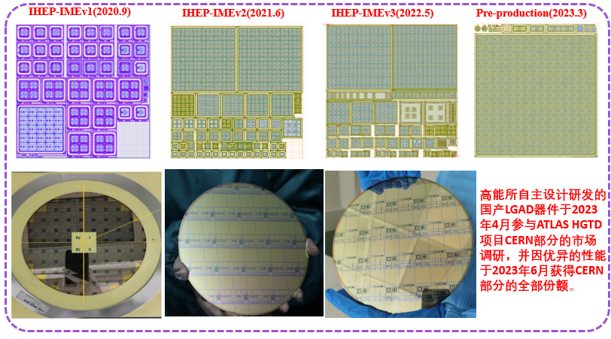
LGAD研究进展
高能所团队进行了多版器件的研发，改善其抗辐照性能。
高能所研发的LGAD器件于2023年参与ATLAS HGTD CERN采购部分的市场调研，并因性能优良获得CERN的全部采购份额
8片晶圆
10片晶圆
16片晶圆
Notes:
Number of wafers for each batch.
8, 10, 16wafers. Wafers with 2.5e12, consist with each other. Also with simulation.(Vbd not change much.)

Slide 13
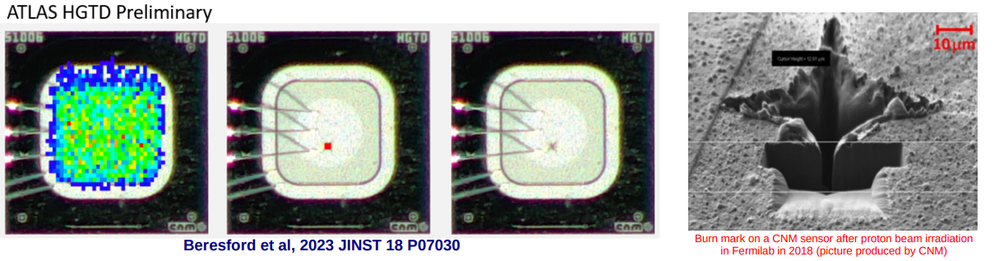
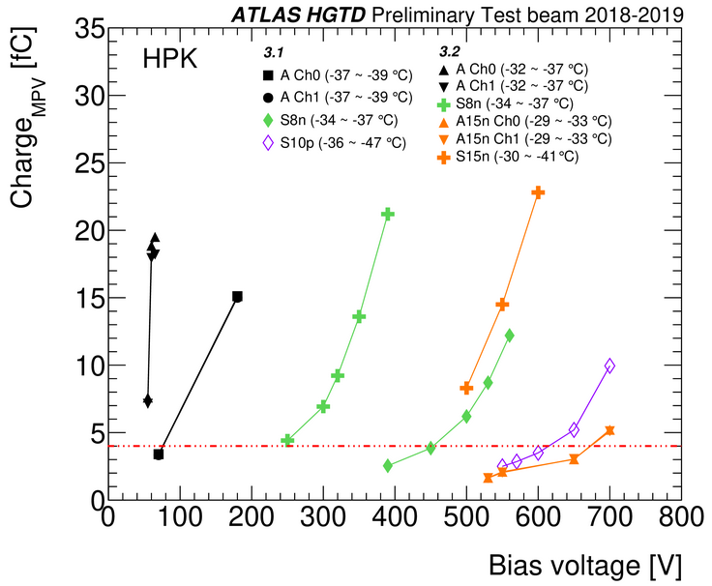
LGAD研究进展
LGAD器件在辐照后，出现增益下降（受主移除），导致收集电荷量下降，时间分辨性能变差。
通过提高工作电压，可恢复电荷与时间性能。但器件工作在高的工作电压下（>550V），会出现单粒子烧毁现象。
    RD50, CMS and ATLAS confirmed Single Event Burnout (SEB) effect in testbeam.
Notes:
550V

Slide 14
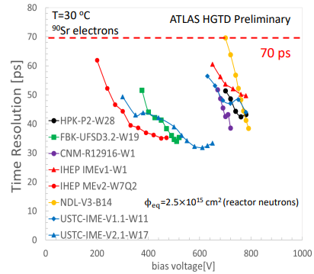
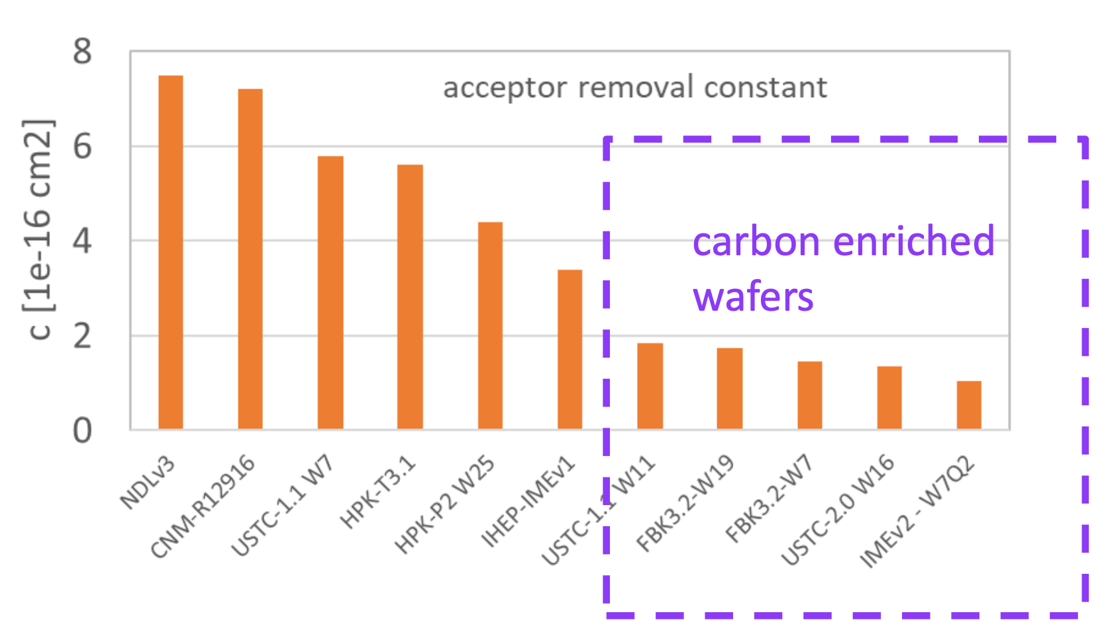
LGAD研究进展
IHEP器件通过在增益区进行碳注入，减小了受主移除率，性能优于日本HPK，意大利FBK，西班牙CNM
辐照后的器件可在较低电压下，实现50ps时间分辨性能。有效避免了单粒子烧毁的效应。
CERN ATLAS HGTD合作组在CERN的高能120GeV束流下，对IHEP器件进行了长时间的测试，无一器件出现烧毁。
IHEP LGAD
SEB
单粒子烧毁区域

Slide 15
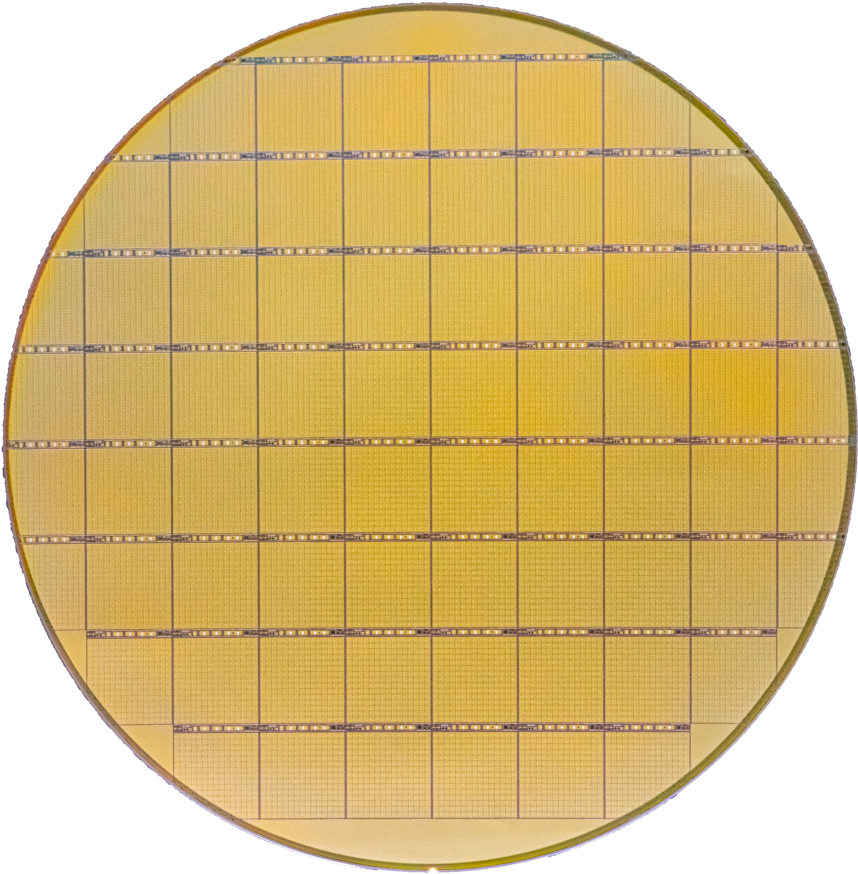
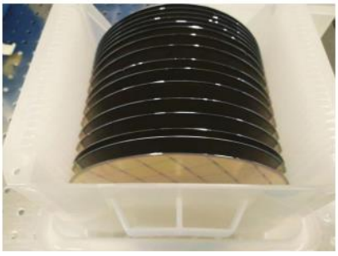
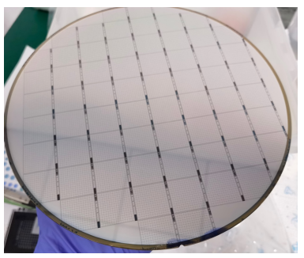
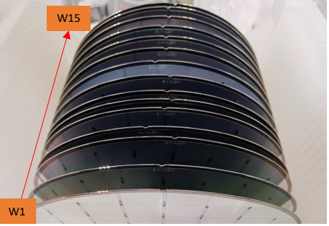
LGAD预生产状况
2023年开始预生产（预生产需求芯片CERN 586颗，in-kind部分499颗，一共1085颗）
微电子所完成了117片晶圆的生产，1500-2000颗好器件
 | IHEP-IME | USTC-IME
Diced and tested by HGTD sites | 23 wafers (789 good sensors) | 5 wafers (118 good sensors)
国际合作组(CERN,JSI,USP,USTC,IHEP)测试并评估器件性能，预生产器件满足项目需求
2024年7月，国际LGAD领域专家对预生产情况进行评审，预生产器件设计、数量、性能等都满足要求。（单颗芯片的IV均匀性，击穿电压，抗辐照性能，长时间稳定性，与ASIC
QC-TS
main sensor
IHEP-IME
USTC-IME
Notes:
Problem here： 90--》23 wafers，

Slide 16
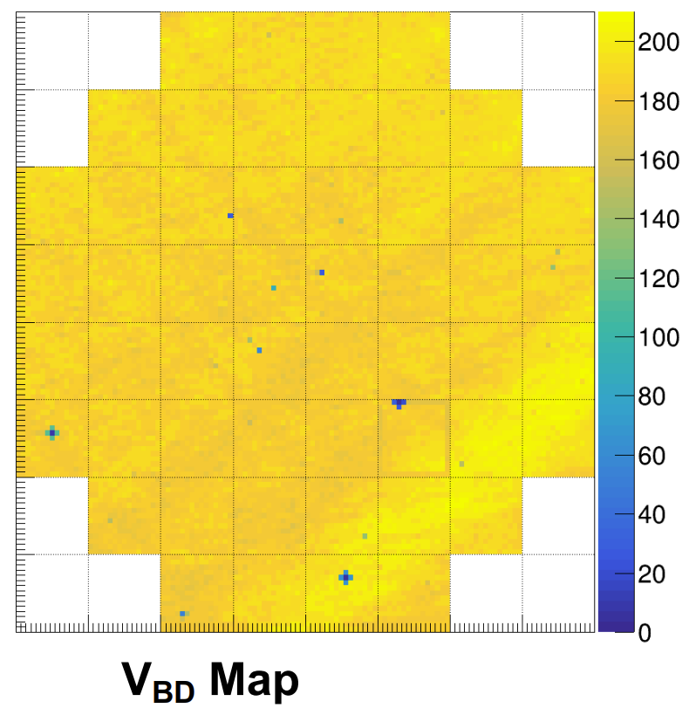
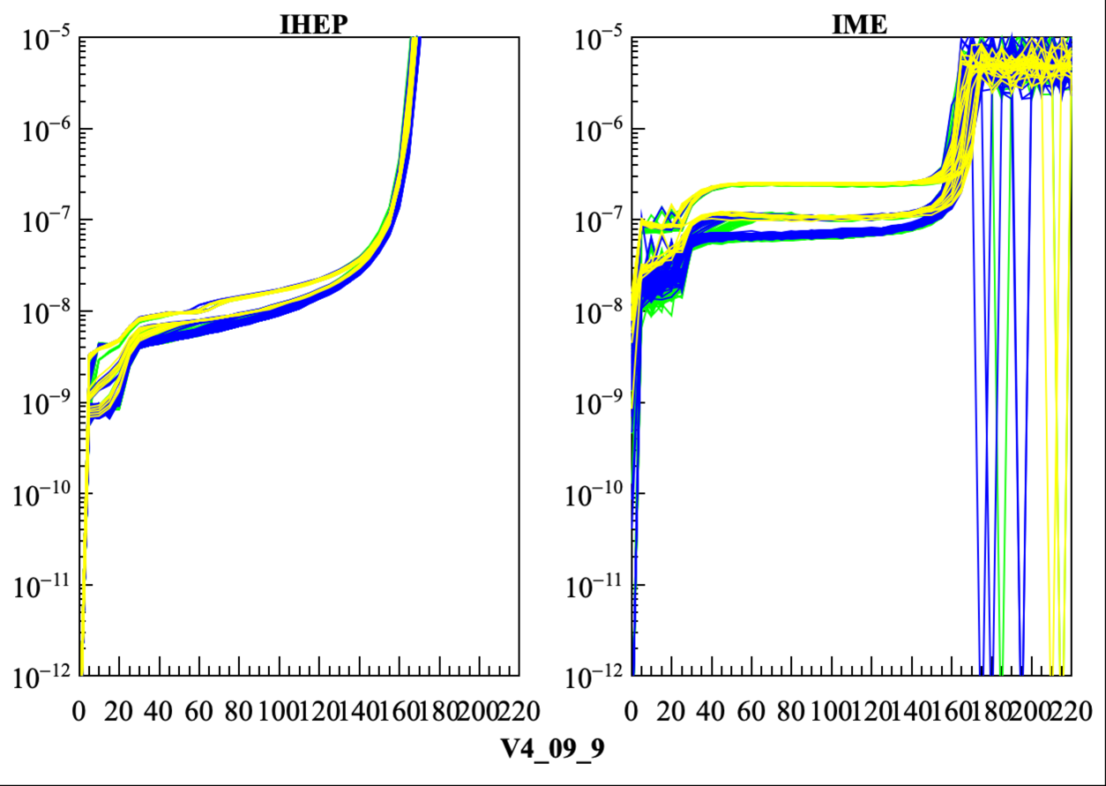
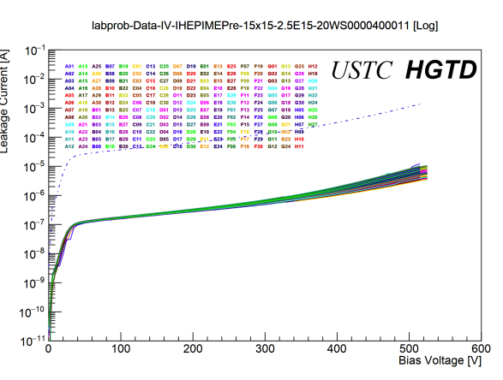
预生产LGAD器件
15x15阵列器件的电流-电压特性及均匀性
单芯片225个像素间击穿电压差别小于5%
Breakdown voltage deviation for 225 pads is less than 5% ：RMS(V_{bd,pad})/<V_{bd,pad}> < 5%
The ratio of the maximum and minimum leakage current is less than 3 (Pad leakage current spread at 0.8V_{bd}) ,peak to peak within a factor of 3X.
Mapping of V_{bd} of sensors on one wafer
Leakage current(A)
Good IV uniformity before and after irradiation
LGAD sensors after 2.5e15 n_{eq}/cm²
Bias voltage(V)

Slide 17
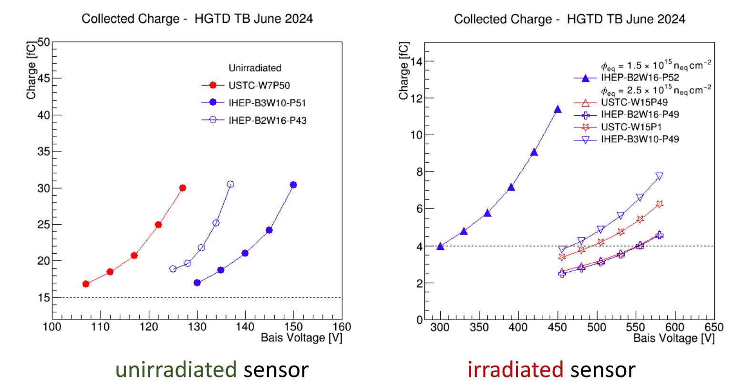
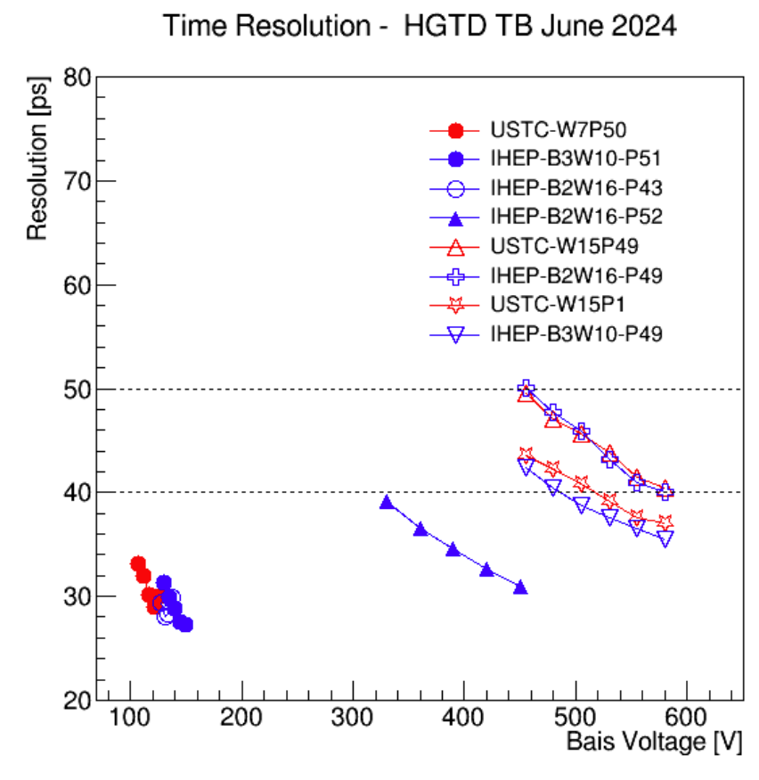
预生产LGAD器件
辐照前后器件束流测试结果：国际合作组在DESY和CERN束流上进行的测试
收集电荷：Collected charge：The sensors can collect more than 15 fC charge before irradiation and >4 fC charge after irradiation at bias voltage <550 V (SEB limit)
时间分辨：Timing resolution: The timing resolution is better than 35 ps (50 ps) before(after) irradiation(fluence 2.5✕10¹⁵ n_{eq}/cm²)
均完全满足项目要求。The collected charge and timing performance of sensors from pre-production fulfills HGTD requirement.
Notes:
Bias voltage
Check the Vbd for the sensors.
More slides in backup

Slide 18
AC-LGAD 结构与参数讨论

Slide 19

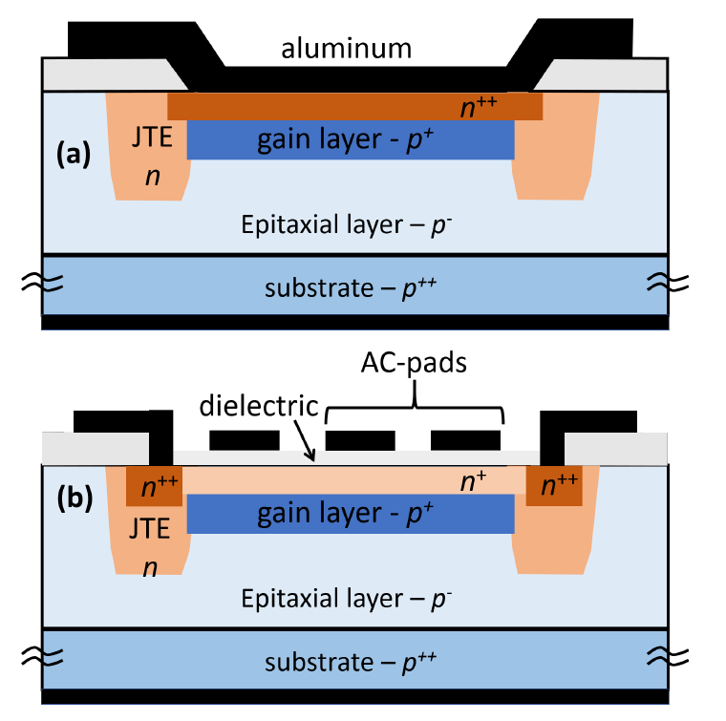
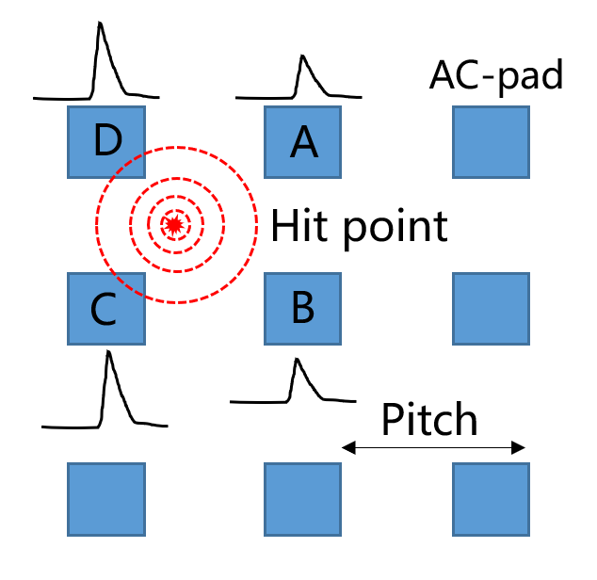
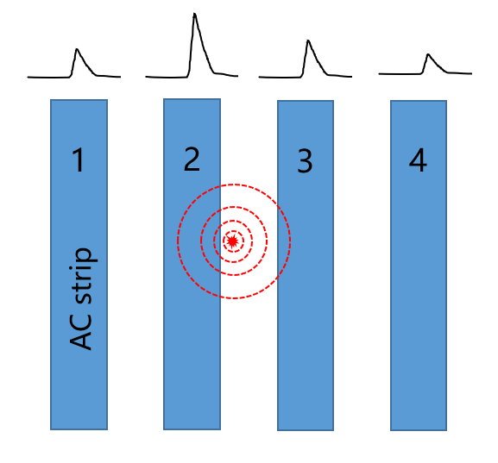
AC-LGAD
耦合电容
AC-LGAD: 时间和位置分辨
AC coupled readout
Time resolution ~ 35ps
Position resolution: <10um
Dead zone : 0

Slide 20
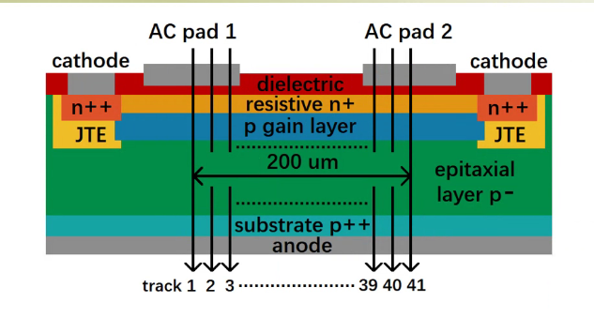
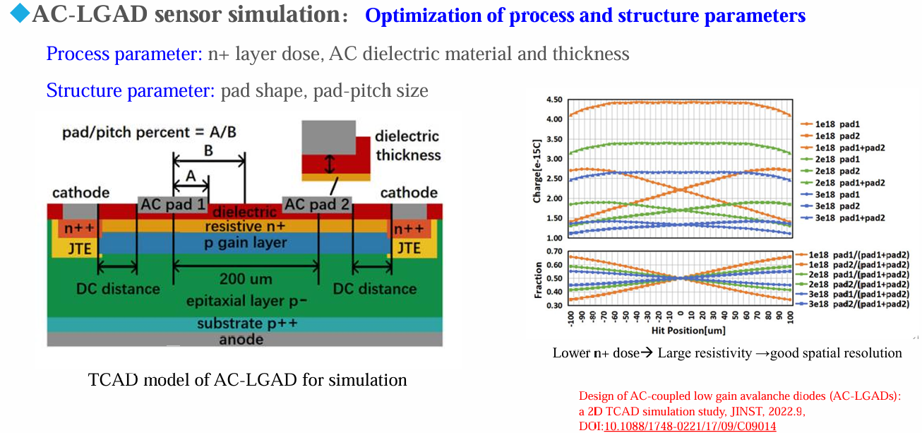
AC-LGAD
N+浓度
结论：1、n+浓度低，电阻率大，收集电荷多，位置分辨率好

Slide 21
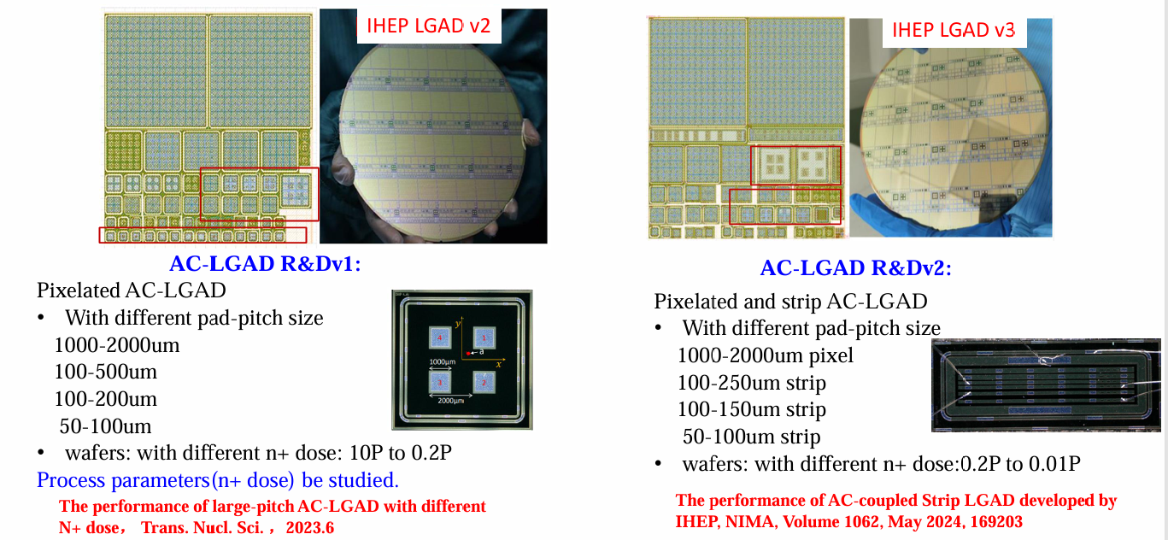
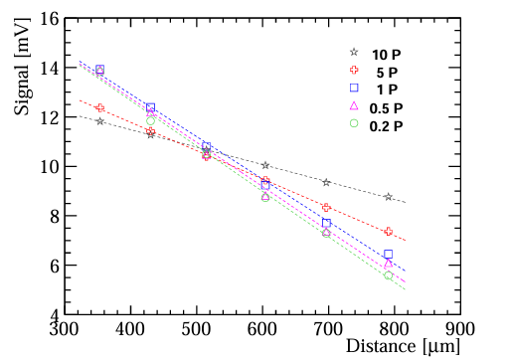
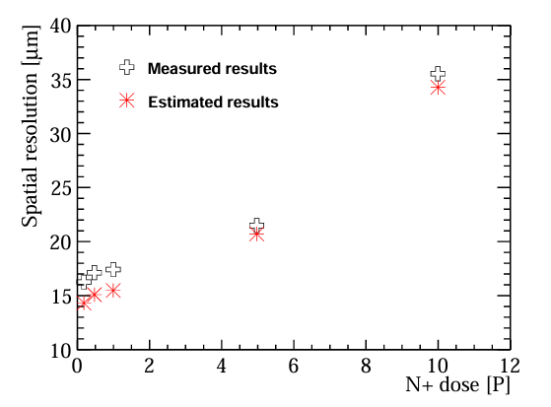
结论：1、n+浓度低，电阻率大，收集电荷多，位置分辨率好

Slide 22
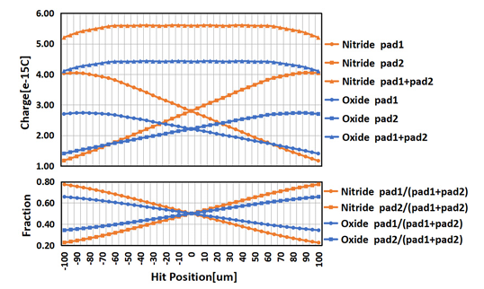
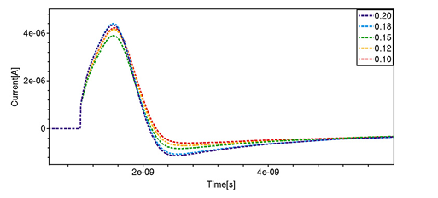
耦合电容
材料和厚度
不变厚度，变材料
结论：2、耦合电容越大(氮化硅介电常数大)，位置分辨越好

Slide 23
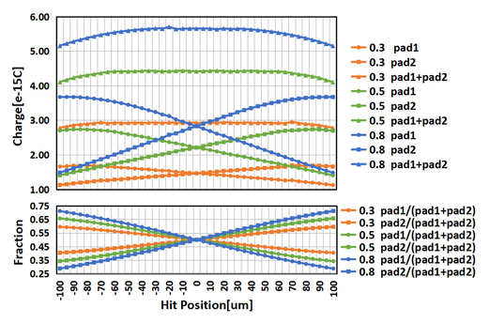
Pad/pitch ratio
金属占比为0.8时，信号最大（被外围条分走的越少），信号下降更快，位置分辨更优。
但平顶区域越大。 折中考虑

Slide 24
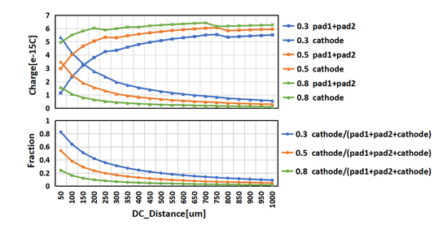
DC和耦合金属电极间距离
金属占比为0.8时，DC收集到信号更少
DC距离越远分走的信号越少

Slide 25
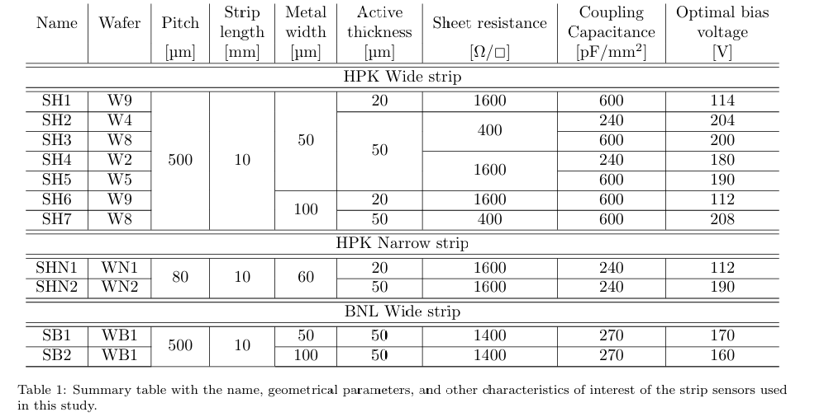
国内外研究综述
HPK：BNL：

Slide 26
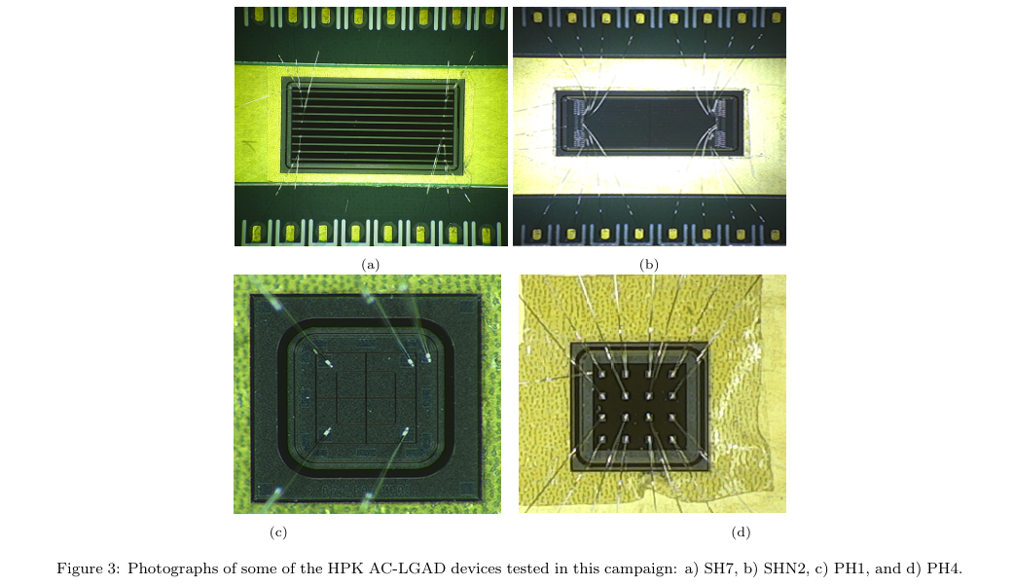
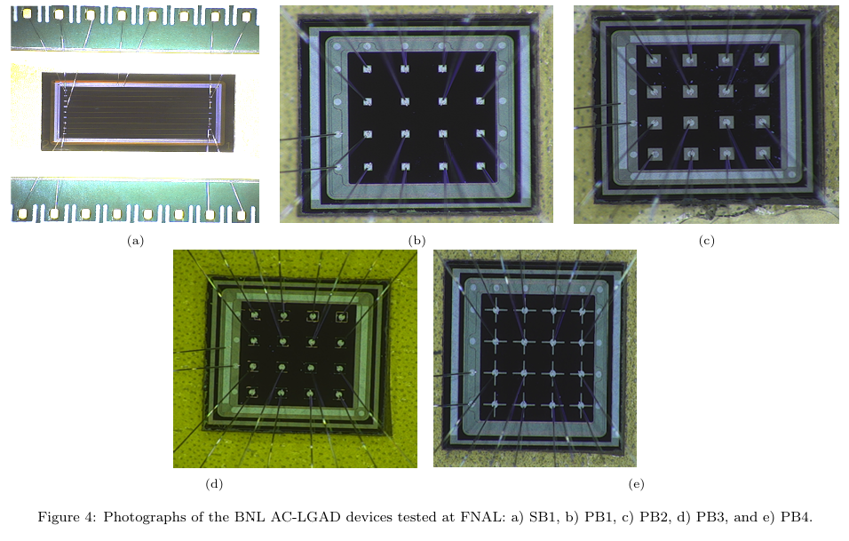
Results for pixel and strip centimeter-scale AC-LGAD sensors with a 120 GeV proton beam
Fermilab, BNL, HPK
July 16, 2024

Slide 27
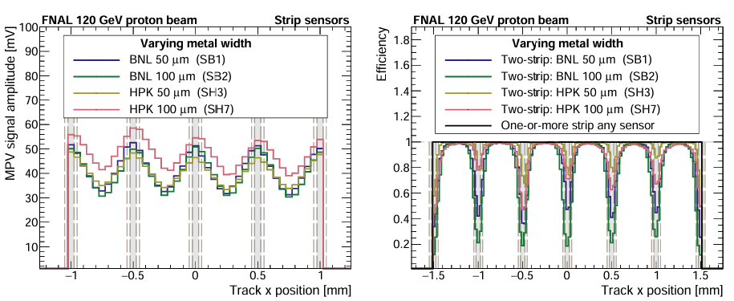
Metal width
金属占比，100um金属占比大

Slide 28
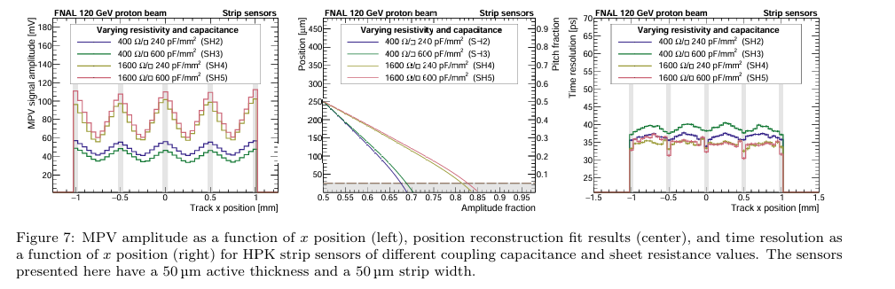
N+电阻率变大
信号变化量大
影响大
电容增大，位置分辨变好(变化量)
影响较小
时间分辨，电阻率大仍可到35ps

Slide 29
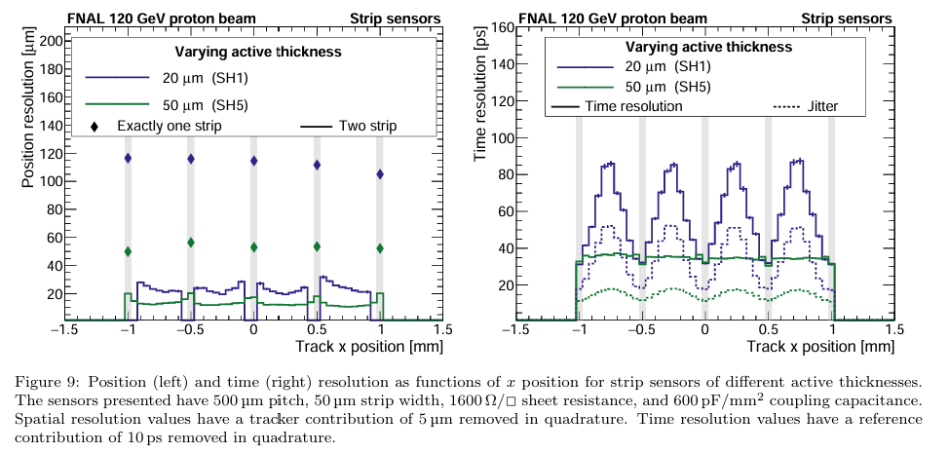
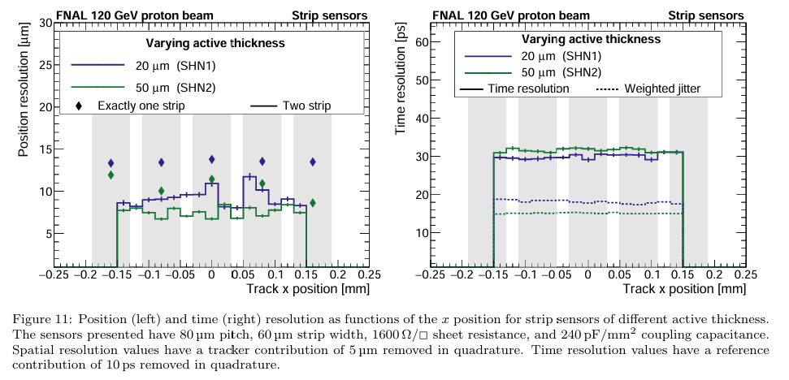
500um pitch， 50um metal
80um pitch， 60um metal

Slide 30
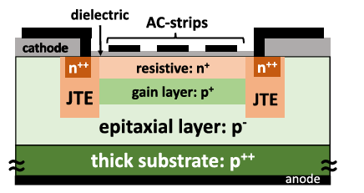
电容讨论
c3
c1
c2
电容组成部分：
电极下方，电极与n+层间电容（金属氧化层硅n+层）
N+与衬底间电容(二极管电容)
电极之间电容（金属氧化层金属电容）
Metal width→电极与n+层间电容
【金属电极面积】，串联在信号通路上
HPK： 600pF/mm², 比较大的电容
(1cm长，50um宽金属，电300pF)
N+与衬底间电容
二极管电容，【衬底厚度, strip间隔离】。串联在信号通路上
0V
接ASIC
0V
接ASIC
c3
c3
c1
c1
0V
0V
c2
电阻
c2
-HV
-HV
电极之间电容（金属氧化层金属电容）
电极间信号耦合，去除pixel间氧化层
影响长条信号电荷共享

Slide 31
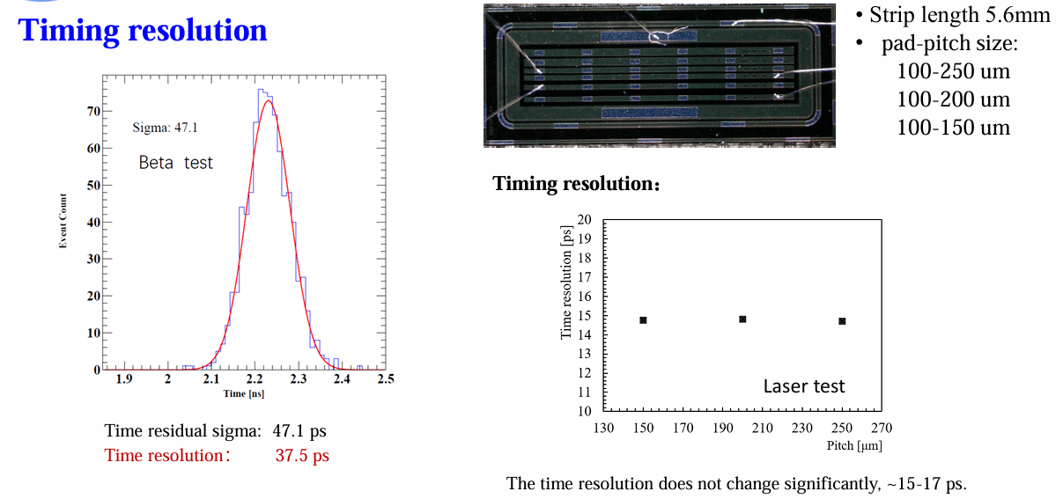
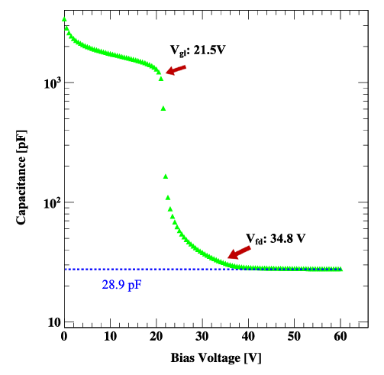
金属条与n+间电容
170pF
n+构成的二极管电容：
28.9pF
根据条宽不同，条间电容有所差别

Slide 32
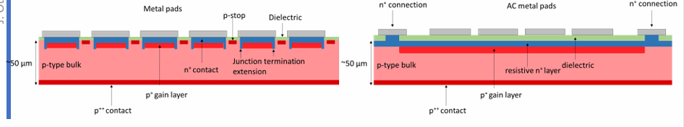

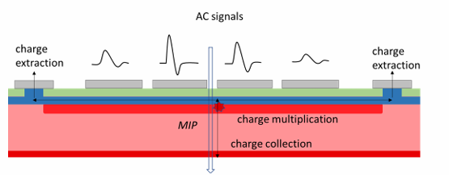

•HPK for EIC
Strips: • 2, 5, 10, 20, 25 mm length
• 50, 100 µm width

Slide 33

电荷共享
Charge sharing to far-away strips has been the main problem in long strip sensors in the past
Significant improvement in recent sensors
ePIC TOF-PID sensor development
Impact of sensor geometry, coupling dielectric, and n+ layer resistivity on signal sharing: essential question for any AC-LGAD detector
长度为2cm，共享变小

Slide 34

E and C type n-layer (E resistivity higher, C lower)
结论和我们仿真一致与实验一致

Slide 35

电荷共享最重要的影响因素是n+层浓度

Slide 36


Slide 37
AC-LGAD流片

Slide 38





AC-LGAD R&D
AC-LGAD R&Dv1: pixelated AC-LGAD
Large pad-pitch size: 1mm-2mm
To study the process parameter
Spatial resolution be better
as decreasing the n+ dose(10P to 0.2P)
Jitter contribution
Spatial resolution: 15um
Timing resolution: 15-17ps

Slide 39

Strip AC-LGAD R&D
Strip AC-LGAD: Strip length:5.65mm
pad-pitch size: 100-250um, 100-200um, 100-150um
constant fraction discriminator (CFD) method
Beta test
(Sr90)
Jitter and Landau
contribution
Laser test
Jitter contribution
Time residual sigma: 47.1ps
Time resolution: 37.5ps
The timing resolution: 15~17ps

Slide 40

Strip AC-LGAD R&D
Strip AC-LGAD: Spatial resolution( Laser testing)
Amplitude information of two electrodes → position reconstruction → Spatial resolution
Best result: 8.3um
[Pitch size:150um]

Slide 41

条长对器件性能影响的仿真
器件性能优化仿真
器件测试
Manpower！

Slide 42




LGAD传感器应用前景
粒子物理实验
欧洲：ATLAS HGTD，6.4m²
CMS ETL，~20m²
中国：CEPC OTK&TOF，
baseline方案， 面积~85m²
束流监测telescope
已开展初步合作研究（东莞散列中子源，ATLAS BMA）
^{医学设备}
^{质子治疗和质子CT等}
^{X射线光源方面}
^{怀柔光源线站，上海光源}
^{巴西光源，X射线探测器空间应用}
8KeV

Slide 43
Yield情况

Slide 44


2cm x 2cm器件
15x15阵列

Slide 45



